Slide 1
Dosya Yönetimi
Dosya, Klasör ve Sürücüler
Ahmet SOYARSLAN
biltek.info

Slide 2
Bu Dersimizde…
Dosya, klasör ve sürücü kavramlarını,
Neden klasör kullanmamız gerektiğini,
Dosya uzantısının ne olduğunu,
Sık kullanılan dosya uzantılarını,
Dosya adres yapılarını,
Öğreneceğiniz…

Slide 3
Dosya Nedir?
Bilgisayarda bilgilerin kaydedildiği birimlere dosya adı verilir.
Dosya içerisindeki bilgi; resim, yazı, çizim, ses gibi her şey olabilir.

Slide 4
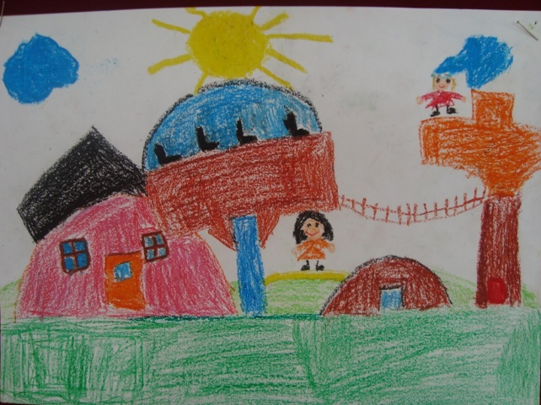
Dosya Nedir?
Yazılımlar ürettiği bilgileri dosyalarda saklar. Örneğin çizdiğimiz bir resme daha sonra bakmak istiyorsak onu bir dosyada saklamamız gerekir.
Dosyaları defterlerimiz gibi düşünebiliriz.

Slide 5
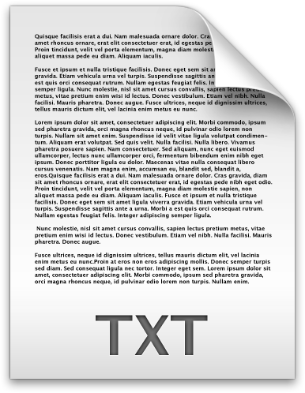
Dosya Yapısı
Bir dosya ismi 3 kısımdan oluşur.
Günlüğüm.TXT
Dosya Adı
Dosya Uzantısı
Nokta

Slide 6
Dosya Adı
Dosyaya kendimizin verdiği isimdir. Bu isim ile dosya içerisinde ne olduğunu dosyayı açmadan bilebiliriz.
Örneğin, Anneler Günü Şiiri.txt dosyasında anneler gününe ait bir şiir olduğunu açmadan anlayabiliriz.
Dosya isminde aşağıdaki karakterleri kullanamayız.
:
|
‘’
<
?
/
>
*
\

Slide 7
Nokta
Dosya adı ile dosya uzantısı ayıran işarettir. Tüm dosyalarda bulunur.
İstiklal Marşı
mp3

Slide 8
Dosya Uzantısı
Dosyanın türünü, hangi yazılım tarafından oluşturulduğunu ve açılabileceğini gösteren kısımdır.
Genellikle 3 harften oluşur. Bu harfler dosya türünün İngilizce karşılığının kısaltmasıdır.
Örneğin şiir yazdığımız bir dosyanın uzantısı TXT’dir. TXT uzantısı TEXT kelimesinin kısaltılmış hali olup yazı anlamına gelir.

Slide 9
Dosya Uzantısı
Bir dosyanın sadece uzantısına bakarak içerisindeki bilginin türünü öğrenebiliriz.
Örneğin MP3 uzantılı bir dosyada müzik, PDF uzantılı bir dosyada bir kitap olduğunu dosyayı açmadan anlayabiliriz.

Slide 10
Popüler Dosya Uzantıları
Sık kullanılan dosyalara ait uzantıları ve içerikleri aşağıdaki tablodan inceleyelim.
Dosya Uzantısı | İçerik
TXT | Yazı
MP3, WAV | Ses ve Müzik
BMP, JPG | Resim
GİF | Hareketli Resim
PDF | Kitap
AVİ, MPEG, MOV | Film
EXE | Çalıştırılabilir Program

Slide 11
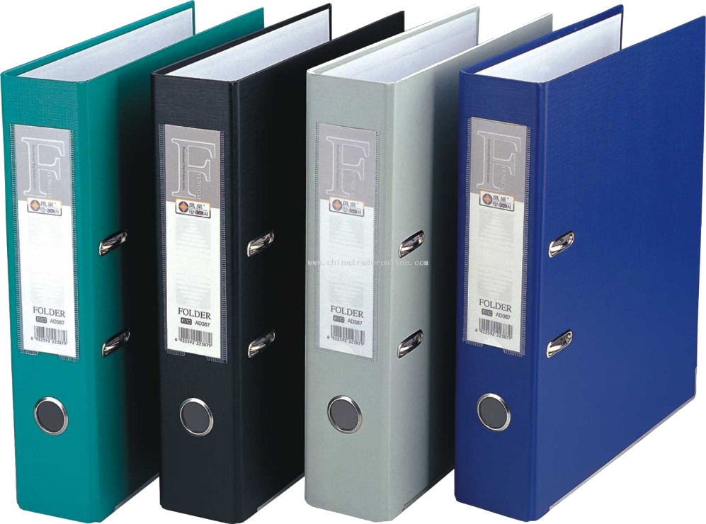
Klasör Nedir?
Ortak bir özelliğe sahip dosyaları bir arada bulunduran birimlere klasör (dizin) denir.
Klasörleri günlük hayatımızda kullandığımız dosya klasörlerine benzetebiliriz.

Slide 12
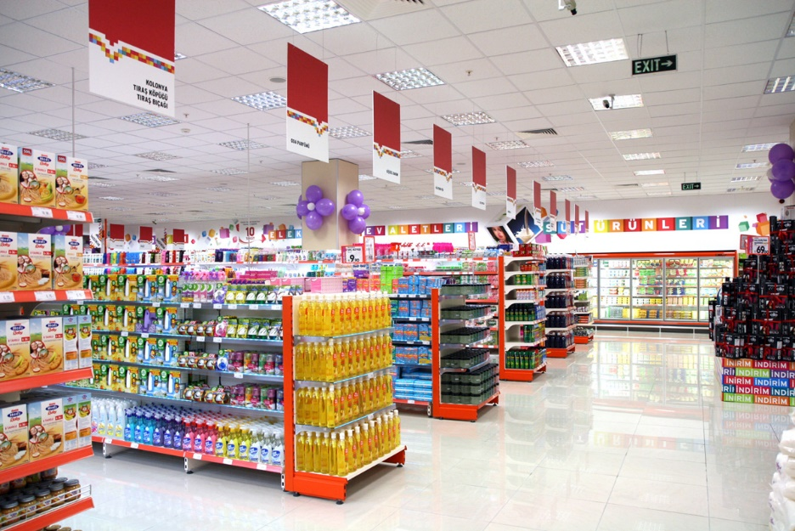
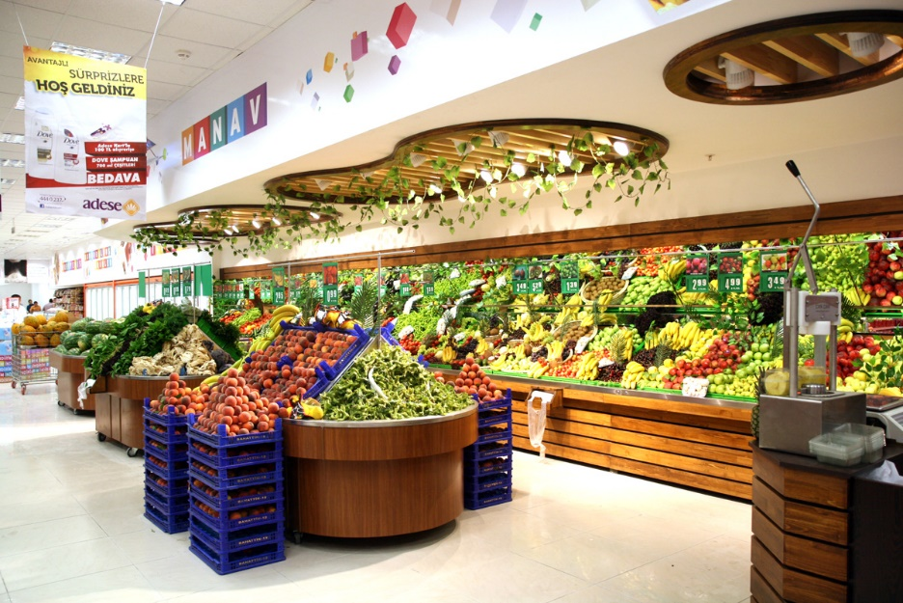
Niçin Klasör Kullanırız?
Hiç alışveriş merkezine gittiniz mi?
Binlerce ürün içerisinde satın almak istediğinizi nasıl buluyorsunuz?
Alışveriş merkezinde;
Çikolata almak istediğinizde nereye bakıyorsunuz?
Deterjan almak istediğinizde nereye bakıyorsunuz?
Süt almak istediğinizde nereye bakıyorsunuz?
Elma almak istediğinizde nereye bakıyorsunuz?

Slide 13
Niçin Klasör Kullanırız?
Nasıl ki alışveriş merkezlerinde binlerce ürün içerisinden almak istediğimizi reyonlar sayesinde kolayca bulabiliyorsak klasörler de dosyalarımızı gruplamamızı ve dilediğimizde kolayca ulaşmamızı sağlar.

Slide 14
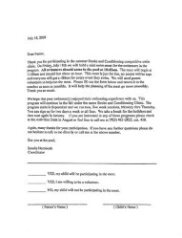
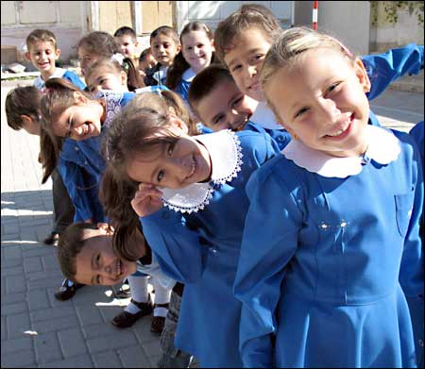
Her Dosya Kendi Klasörüne!
Fotoğraflarımızı Resimler, müziklerimizi Müziğim, yazılarımızı da Belgelerim klasörüne koyarız. Böylece hangi dosyaya ihtiyacımız varsa o klasöre gider ve zaman kaybetmeden o dosyayı açabiliriz.

Slide 15
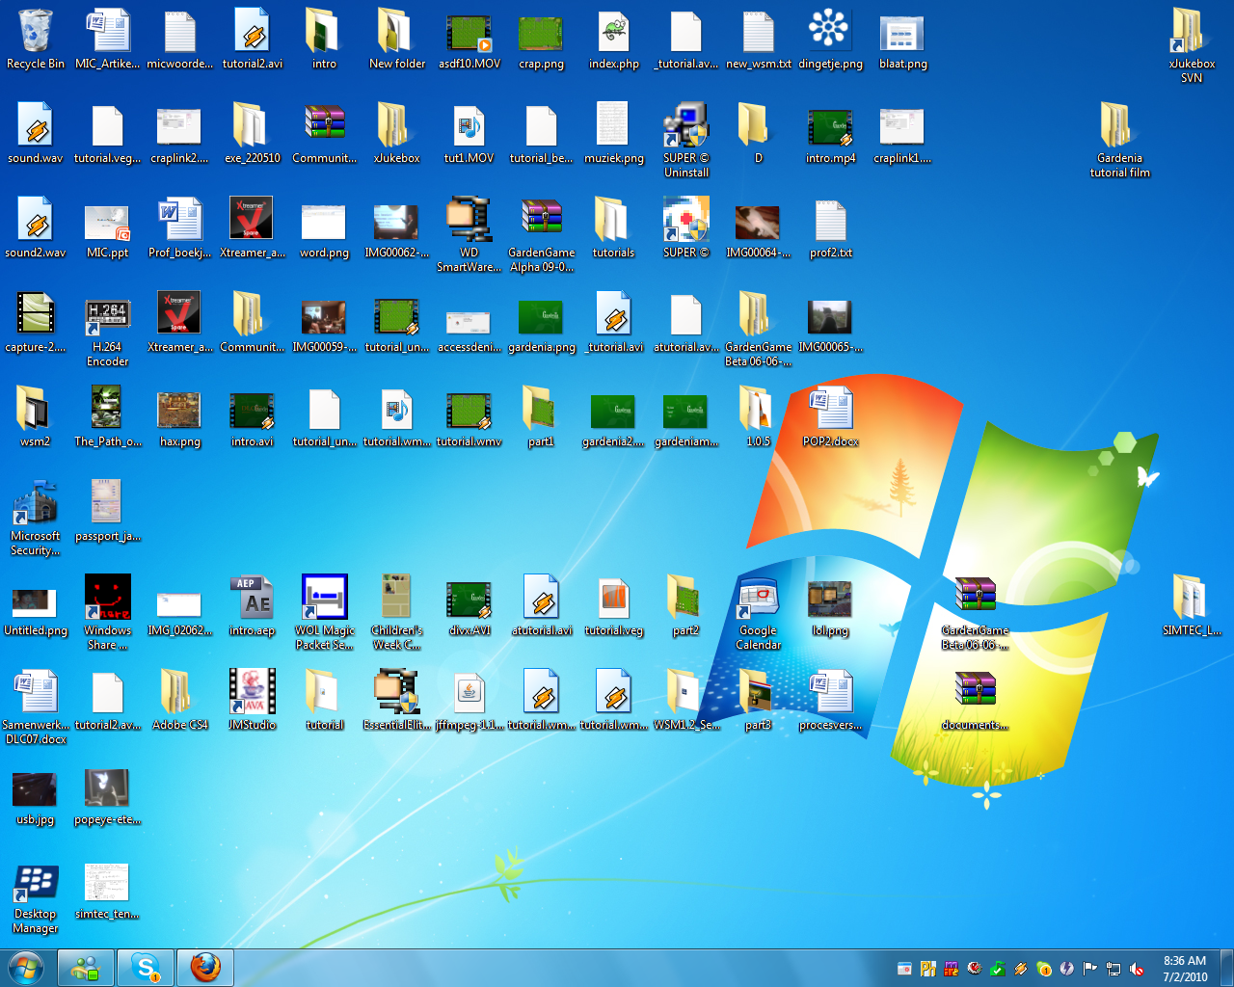
Klasör Kullanmazsak…
Dosyalarımızı gruplamazsak daha sonradan onlara ulaşmakta güçlük yaşarız.

Slide 16
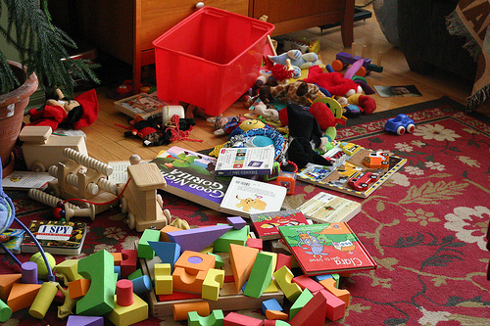
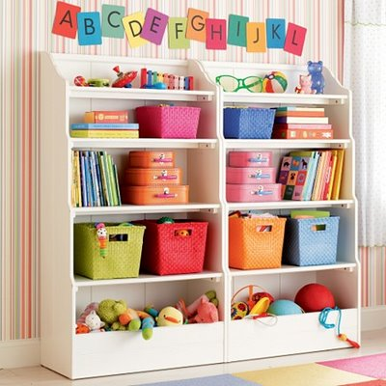
Sizce Hangisi Daha Düzenli?
Hangi resimde oyuncağımızı daha kolay buluruz?

Slide 17
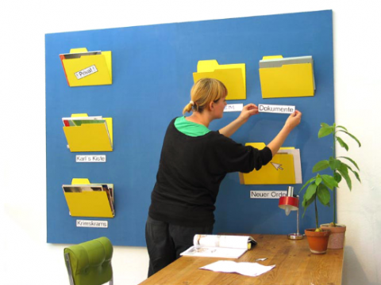
Klasör İsimleri
Dosya adlarında kullanılmayan karakterler klasör isimlerinde de kullanılamaz.
Peki hangileriydi onlar?

Slide 18
Alt Klasörler
Bir klasör içerisinde birden fazla klasör yer alabilir. Örneğin Oyunlar klasörü içerisine Savaş Oyunları, Zeka Oyunları, Yarış Oyunları ve Spor Oyunları klasörleri ekleyebiliriz.
Oyunlar
Savaş
Spor
Zeka
Yarış

Slide 19
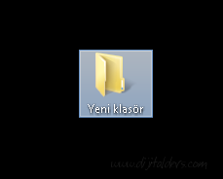
Bir Klasör Nasıl Oluşturulur?
Bilgisayar faresini sağ tıklarız.
Açılan menüden Yeni, oradan Klasör’ü seçeriz
Aşağıdaki gibi sarı renkli bir klasör
oluşacaktır.

Slide 20
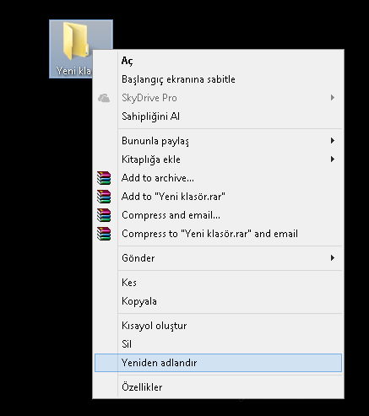
Klasörü Yeniden Adlandırma
Eğer bir klasörün ismini yeniden vermek istersek
Klasörün üzerinde sağ tıklayarak
Yeniden Adlandır diyebilir veya Klasörü
seçtikten sonra F2 tuşuna basabilirsiniz.

Slide 21
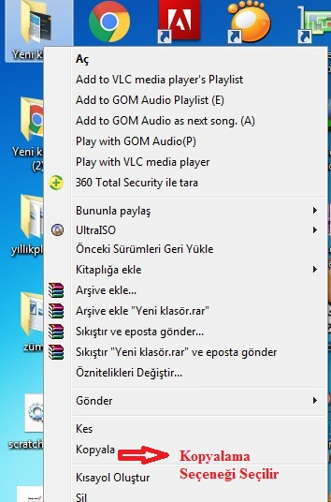
Bir Klasörün Kopyalama
Bir Klasörü bir yerden başka bir yere kopyalamak
İstiyorsak, Klasör üzerinde sağ tıklayıp Kopyala
seçeneğini seçerek o klasörü kopyalamış oluruz

Slide 22
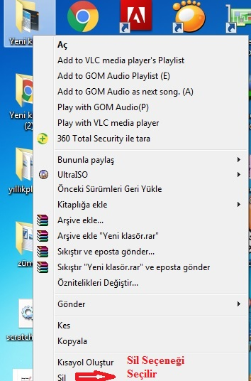
Bir Klasörü Silme
Bir Klasörü bir silmek istiyorsak,
Klasör üzerinde sağ tıklayıp Sil
seçeneğini seçerek veya Klasörü seçip klavyeden
Delete tuşuna basarak o klasörü Silmiş oluruz

Slide 23
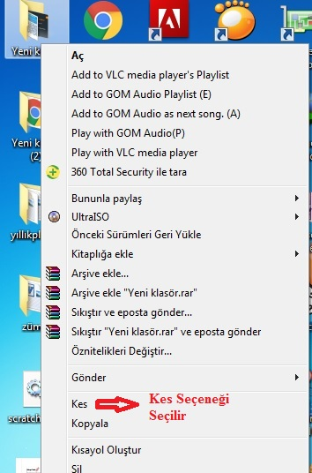
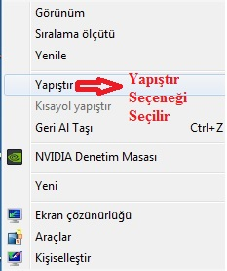
Bir Klasörü Taşıma
Bir Klasörü bir yerden bir
yere yaşımak istiyorsak,
Klasör üzerinde sağ tıklayıp Kes
seçeneğini seçeriz
Sonra Klasörü taşımak istediğimiz yerde
Fareyi sağ tıklayarak Yapıştır seçeneği seçilir.
Böylece, klasörü bir yerden bir yere taşımış
oluruz

Slide 24
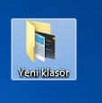
Bir Klasörü Taşıma
Klasörü bir yerden bir yere taşımak için Klasörün üzerinde farenin sol tuşuna basarız.
Elimize çekmeden klasörü istediğimiz yere sürükleyip bırakarak, klasörü istediğimiz
yere taşımız oluruz.

Slide 25
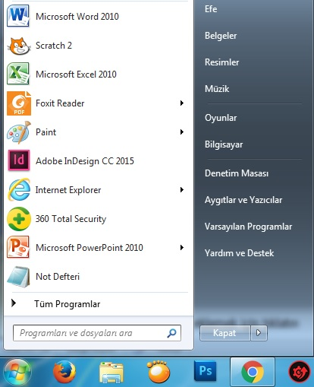
Bir Klasörü Arama
Bir Klasörü bilgisayarımızda aramak için
bilgisayarımızın başlat menüsünü tıklarız
orada arama bölümüne aramak istediğimiz
klasörün ismini yazarak klasörü bilgisayarda
aramış oluruz

Slide 26
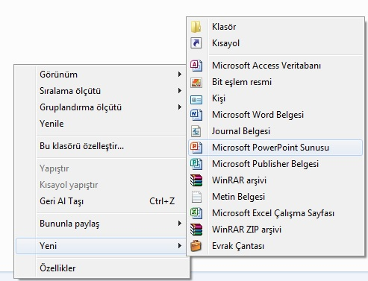
Bir Dosya Nasıl Oluşturulur?
Bilgisayar faresini sağ tıklarız. Açılan menüden Yeni, oradan Oluşturmak istediğimiz
Dosya Türünü seçeriz

Slide 27
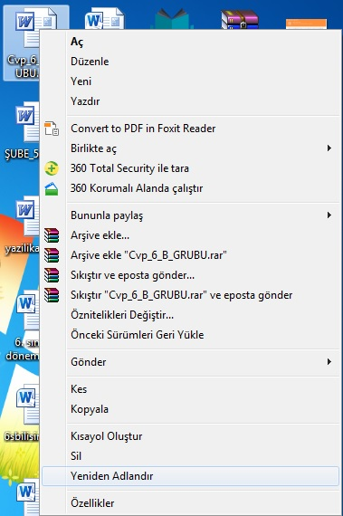
Dosyayı Yeniden Adlandırma
Eğer bir dosyanın ismini yeniden vermek istersek
Klasörün üzerinde sağ tıklayarak
Yeniden Adlandır diyebilir veya Klasörü
seçtikten sonra F2 tuşuna basabilirsiniz.

Slide 28
Bir Dosyayı Silme
Bir Dosyayı silmek istiyorsak,
Dosyanın üzerinde sağ tıklayıp Sil
seçeneğini seçerek veya Dosyayı seçip klavyeden
Delete tuşuna basarak o klasörü Silmiş oluruz

Slide 29
Önemli Notlar
Bir klasör içerisinde aynı ada ve uzantıya sahip birden fazla dosya olamaz.
Bir klasör içerisinde aynı isme fakat farklı uzantıya sahip dosyalar bulunabilir. Örneğin, Çanakkale.avi filmi ile Çanakkale.txt şiiri aynı klasörde bulunabilir.
Bir klasör içerisinde aynı ada sahip başka bir klasör bulunamaz.
Dosya ve klasör adlarında büyük/küçük harfler aynı kabul edilir. Örneğin ÇANAKKALE.TXT ile Çanakkale.txt dosyaları aynıdır.
Bazı donanımlar üzerinde birden fazla sürücü oluşturulabilir, örneğin tek bir sabit disk C: ve D: şeklinde 2 sürücüye ayrılabilir.

Slide 30
SON
Teşekkür ederim.

